Slide 1



Проблемы современной российской философии
Преподаватель: Базылева Л.В.

Slide 2



Философия сегодняшнего дня — это философия XXI столетия. Наш век считается продолжением стремительного научно-технического прогресса и революционных подходов во всех областях жизни, начатых еще в прошлом столетии.

Slide 3

Морально-нравственные ориентиры изменяются, и кажется, что места философским проблемам в мире потребления и развития технологий нет.

Slide 4

В периоды своего развития человечество стремилось к познанию и совершенствованию своего образа жизни и внутреннего мира. Если материальные блага определялись как фундамент жизни, то духовные ценности являлись проблемой морально-нравственного развития, этики и философии.
Понятие философии соотносится с понятием мировоззрения, мудрости, жизненной позиции, образа мысли.

Slide 5
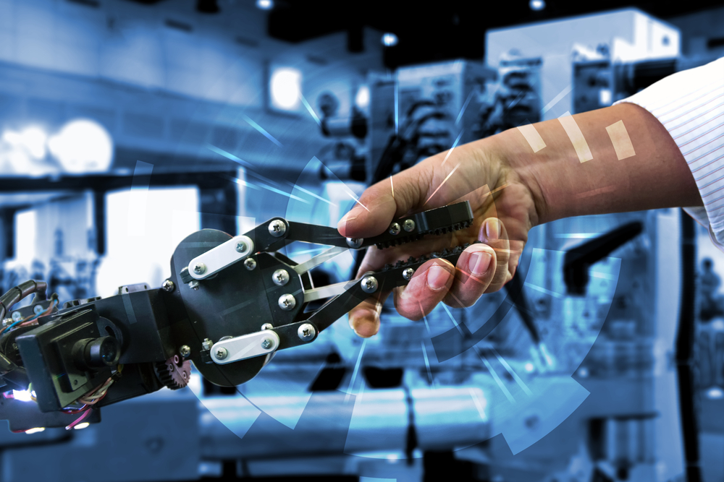

Если классическая немецкая и другие философии опирались на поиски взаимосвязи сознания, бытия, потребностей, моральных принципов, то современная философия стремится разрешать проблемы «перенасытившихся» избыточным комфортом и количеством предлагаемых современным миром услуг, проблемы, связанные с новым мышлением, диаметрально противоположным мышлению предков.

Slide 6

Проблема философии также связана с дисбалансом и дисгармонией, вызванной у человека искусственно навязанными требованиями экономики, политики, социума.

Slide 7

Философия теперь существует не как реальная практика преобразования окружающего мира, но лишь в качестве совокупности текстов, множество которых требует упорядочения и выбора способа чтения.

Slide 8


Современные технологии философского мышления носят ярко выраженный «гипертекстовый» характер, поскольку предполагают нелинейную, ризоматическую структуру организации знания. Наступила эпоха феноменально быстрого течения времени, сумасшедших потрясений и космической скорости инновации.

Slide 9
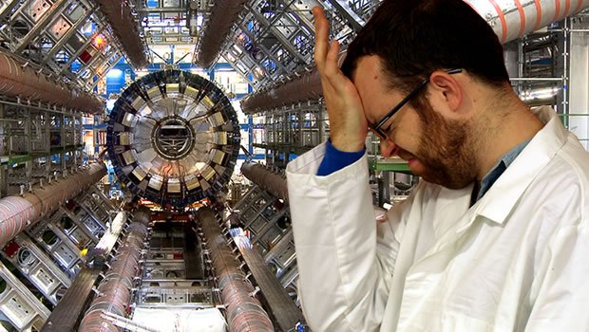
Сегодня человечество страдает от переизбытка информации и недостатка времени. Обилие возможностей привело к замкнутости и растерянности многих индивидуумов, что является серьезной психологической и философской проблемой нашего века.

Slide 10

Философские проблемы двадцать первого столетия заключаются в поиске человека и его личности в сетях Всемирной Паутины, которая опутала земной шар с целью предоставлять информацию, и при этом забирать в свои сети ежеминутно все больше людей.

Slide 11

Сегодняшняя гипертрофированная форма познания во многом наносит вред, так как понятийная сфера трактуется зачастую неверно ввиду многообразия ее определений. Это многообразие вызвано обилием доступной информации, которая не усваивается головным мозгом в полной мере, или сжимается до очень конспектированной формы.

Slide 12



Требования к личности 21 века так высоки, что теперь философии необходимо разрешить еще одну проблему — дисгармонию естественного стремления человека к комфортному выполнению своих изначальных природных функций (деторождение, построение семьи, охрана здоровья) и искусственных принципов успешной жизни (многочасовая работа, деньги, карьера, потребление).

Slide 13


В 21 веке философия рынка доминирует над другими философиями в силу глобального экономического развития, периодически обращающегося в кризис. Сосредоточившись на контроле финансового состояния, человек забывает о том, что духовное развитие не менее важно.

Slide 14

Задачи, которые должна поставить перед собой философия XXI столетия, могут быть заключены в поиске решении проблемы психологического дискомфорта человека, попытке обратить его вновь к природным корням, отставив на задний план классический стиль урбанистической жизни, в которой человек скрывается от собственного предназначения.

Slide 15


Общество должно создать такие условия жизни, при которых будет соблюдаться баланс духовного и материального, и все нематериальное будет расцениваться как часть личности человека, иметь равноценное значение, поддерживаться и поощряться философскими учениями двадцать первого столетия.

